Slide 1

Khởi động

Slide 2
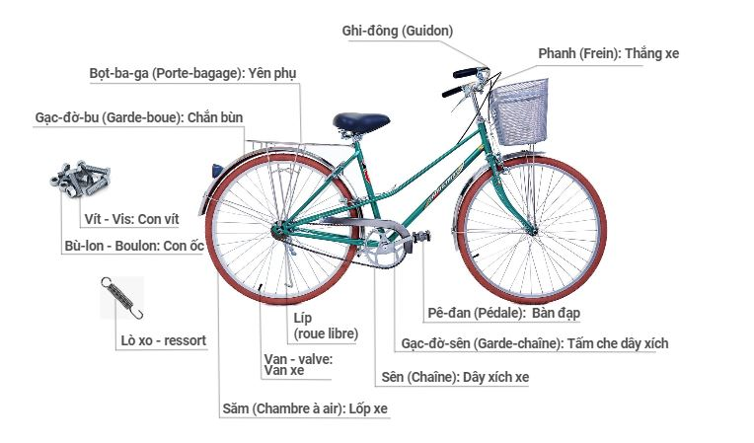

Hoạt động khởi động
02
03
01
13
12
11
09
04
10
05
08
06
07

Slide 3


Hoạt động khởi động
Các từ ghi- đông,
cổ - phooc, sên, van, săm, gác đờ bu, pê đan … được gọi là từ mượn.
Ghi – đông (guidon)
Gạc-đờ-bu
Pê-dan
Van xe
Sên
Săm

Slide 4

THỰC HÀNH TIẾNG VIỆT: TỪ ĐA NGHĨA, TỪ ĐỒNG ÂM, TỪ MƯỢN
I. Đọc và tìm hiểu chung

Slide 5






KIẾN THỨC NGỮ VĂN

Slide 6


KHÁI NIỆM
- Từ đa nghĩa: là những từ có hai nghĩa trở lên.
Từ đồng âm:
là những từ có cách phát âm và viết chữ giống nhau nhưng có nghĩa khác nhau.
Từ mượn: là những từ mượn tiếng nước ngoài để biểu thị những sự vật, hiện tượng, đặc điểm...mà tiếng Việt chưa có từ thích hợp để biểu đạt.

Slide 7




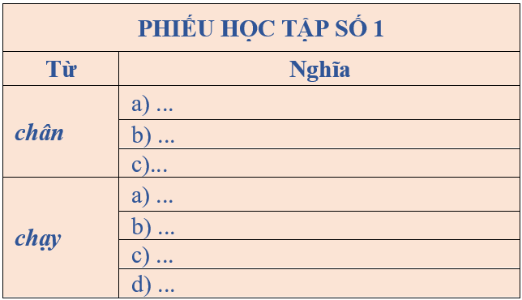
Bài tập 1

Slide 8

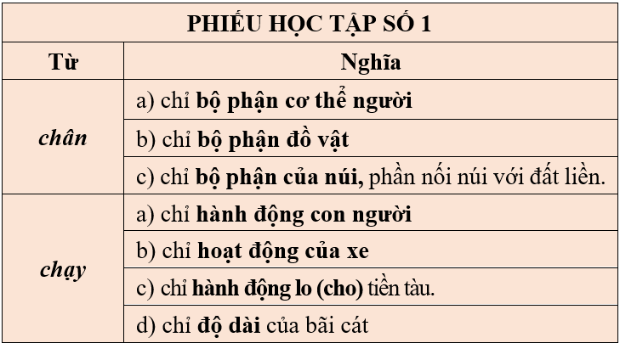
Bài tập 1

Slide 9
Bài tập 2
- Từ chân: chân bàn, chân núi, chân trời...
- Từ mắt: mắt na, mắt dứa, mắt võng, mắt cây, mắt lưới…
- Từ mũi: mũi thuyền, mũi dao, mũi đất, mũi quân...
- Từ cổ: cổ chai, cổ lọ, cổ áo...
- Từ mặt: mặt bàn, mặt ghế, mặt sàn,...
- Từ miệng: miệng chén, miệng bát, miệng chum,...

Slide 10
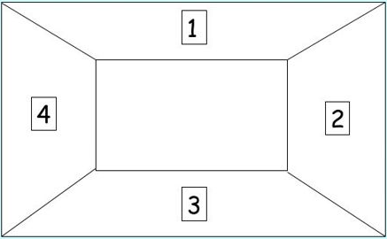

1. Tìm từ đồng âm, từ đa nghĩa.
2. So sánh, phân biệt từ đồng âm và từ đa nghĩa

Slide 11
Bài tập 3
- Từ chín: Chín đỏ cây: chỉ quả từ xanh đã chuyển sang chín, có thể thu hoạch được; Một nghề cho chín còn hơn chín nghề: chín ở đây nghĩa và giỏi,thành thạo → Từ đa nghĩa
- Từ cắt: Nhanh như cắt: chỉ một loại chim tên cắt, bay rất nhanh; cắt cỏ: làm cho đứt bằng vật sắc; cắt một đoạn: lược bỏ, bỏ đi, thu gọn; cắt lượt: chen ngang, thay phiên nhau làm gì đó → Từ đồng âm

Slide 12
Bài tập 4, 5
a) Mượn tiếng Pháp: phần a- ô tô (auto); phần c- tuốc nơ vít (tournevis).
b) Mượn tiếng Anh: phần b - xu (cent); phần d- ti vi (TV - television); phần e- các tông (carton).
c) Không thể thay thế những từ mượn ở bài tập 4 bằng từ thuần Việt vì chưa có từ thuần Việt tương ứng với chúng.

Slide 13

BÀI 5: Viết một đoạn văn ngắn (khoảng 4 đến 5 dòng) nhận thức từ “ngọt” qua các giác quan.
Yêu cầu
1. Đảm bảo hình thức đoạn văn (từ 4 đến 5 dòng)
2. Nội dung: khái niệm từ “ngọt” trong tiếng Việt được nhận thức qua các giác quan cụ thể.
3. Đảm bảo các yêu cầu về chính tả, ngữ pháp diễn đạt.

Slide 14
BÀI 5: Bảng kiểm
Yêu cầu | Đạt | Chưa đạt | Dự kiến chỉnh sửa
1. Đảm bảo hình thức đoạn văn
2. Nội dung: khái niệm từ “ngọt” trong tiếng Việt được nhận thức qua các giác quan cụ thể.
3. Đảm bảo các yêu cầu về chính tả, ngữ pháp.

Slide 15

Đoạn văn minh họa
Ngọt được cảm nhận qua năm giác quan. Ngọt từ đầu lưỡi (vị giác) khi nếm thử vị thơm ngọt của những trái thơm, quả chín. Ngọt cảm nhận qua thị giác khi vào những ngày xuân ta có thể cảm nhận được cái nắng vàng ngọt. Ngọt từ thính giác khi nghe tiếng đàn ngọt hát hay, ngọt giọng. Không những thế ta còn có thể phối hợp cảm giác để nhận thấy dao bén ngọt, cắt cho ngọt tay,... Nghĩa của ngọt lúc này đây đã khác hoàn toàn với cái ngọt vị đường ban đầu.

Slide 16


